Slide 1
Αγγειακή άνοια
Λιάμης Γεώργιος
Επίκουρος Καθηγητής Παθολογίας
Ιατρική Σχολή Πανεπιστημίου Ιωαννίνων

Slide 2
Άνοια-Ορισμός
Διαταραχή που χαρακτηρίζεται από εξασθένηση της μνήμης και τουλάχιστον μιας ακόμη νοητικής λειτουργίας (αφασία, απραξία, αγνωσία, εκτελεστική λειτουργία)
Τα συμπτώματα πρέπει να αντιπροσωπεύουν μια σταδιακή πτώση από ένα προηγούμενο επίπεδο λειτουργικότητας και να είναι αρκετά σοβαρά ώστε να έχουν επιπτώσεις στην καθημερινή δραστηριότητα και ανεξαρτησία του ατόμου

Slide 3
Άνοια
Η άνοια προσβάλει το 6% του πληθυσμού άνω των 65 & το 45% άνω των 85!!!
8.500.000 πάσχουν στην Ευρώπη
140 δισ. € το ετήσιο κόστος για όλη την Ευρώπη
Kόστος 21.000 €/person/year
Κόστος > νεοπλασιών ή καρδιοπαθειών
Σημαντική επίπτωση στις οικογένειες των ασθενών
EFNS guidelines Eur J Neurol 2010, 17: 1236–1248

Slide 4
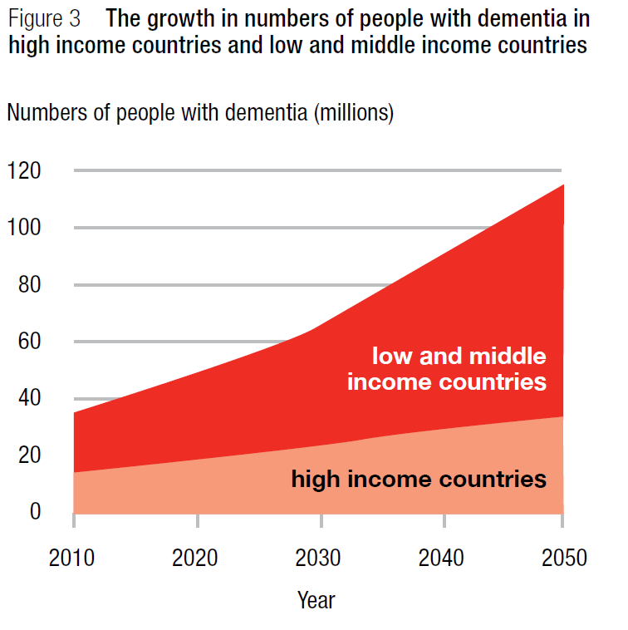
Estimate of numbers of people living with dementia worldwide

Slide 5

ΚΥΡΙΑ ΑΝΟΪΚΑ ΣΥΝΔΡΟΜΑ
Νόσος Alzheimer (ΝΑ)
Αγγειακή άνοια (ΑΑ)
Άνοια με σωμάτια Lewy
Νόσος Parkinson με άνοια
Μετωποκροταφική άνοια
Αναστρέψιμες άνοιες

Slide 6
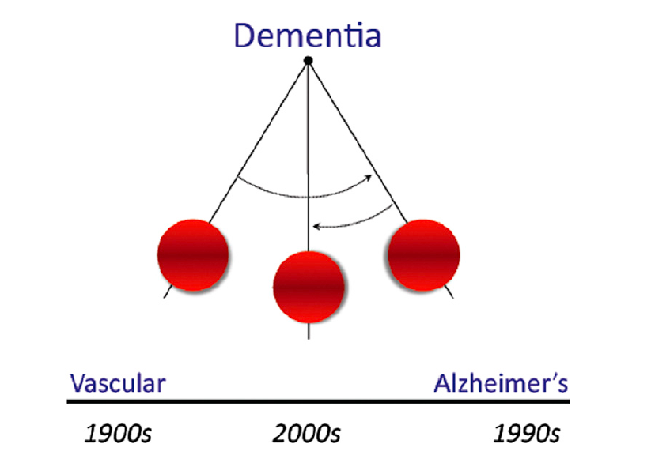
Changing Views about Dementia through the Years

Slide 7
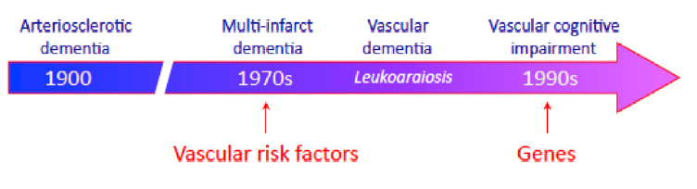
Evolution of the Concept of Cognitive Impairment on Vascular Bases

Slide 8
Vascular cognitive Impairment (VCI)
Vascular cognitive
impairment
no dementia (VCIND)
Vascular dementia (VaD)
AD with cerebrovascular disorder or mixed dementia

Slide 9
ΑΓΓΕΙΑΚΗ ΑΝΟΙΑ (ΑΑ)
Η αγγειακή άνοια αποτελεί τη δεύτερη πιο συχνή μορφή άνοιας και αντιστοιχεί στο 20% του συνόλου των ανοιών
Πρόκειται για ένα μάλλον ετερογενές σύνδρομο παρά για μια διακριτή οντότητα, στο οποίο υποκείμενη αιτία είναι η αγγειοεγκεφαλική νόσος και τελική του εκδήλωση η άνοια
Θνητότητα ΑΑ > νόσος Alzheimer (ΝΑ)

Slide 10
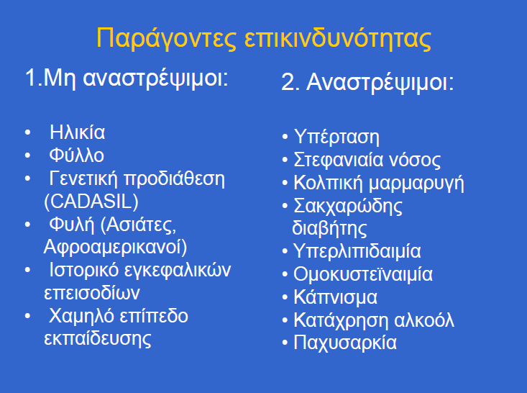
Παράγοντες κινδύνου
CADASIL: Cerebral Autosomal Dominant Arteriopathy with Subcortical Infarcts and Leukoencephalopathy

Slide 11
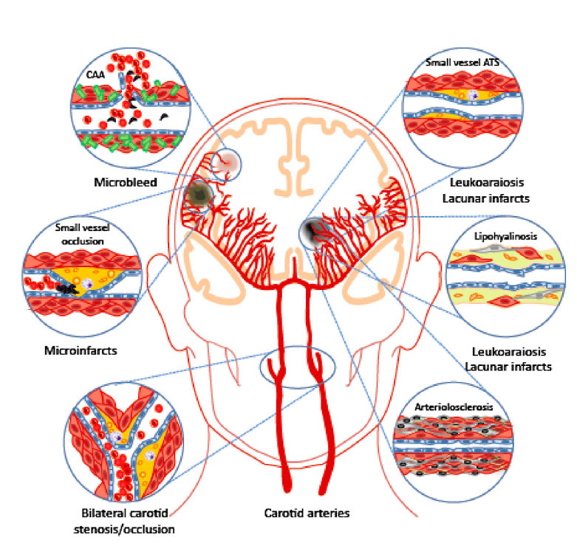
Vascular Lesions Leading to VCI and Their Effects on the Brain

Slide 12
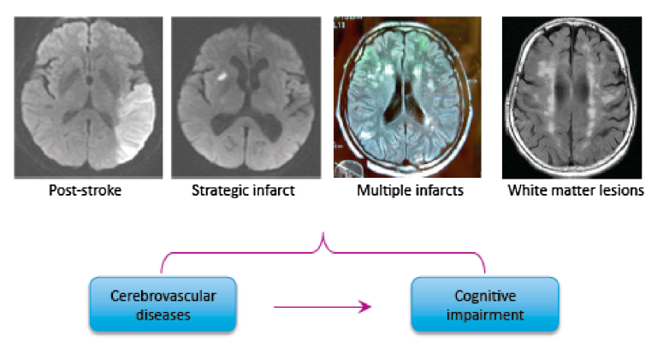
Brain Lesions Responsible for
Vascular Cognitive Impairment

Slide 13
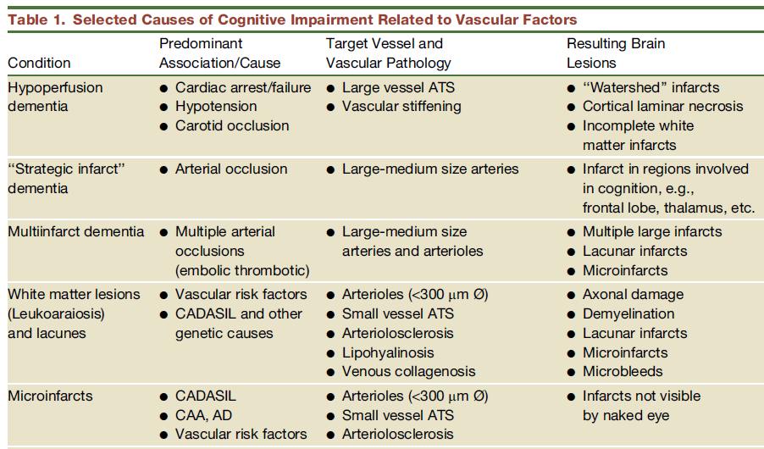

Slide 14
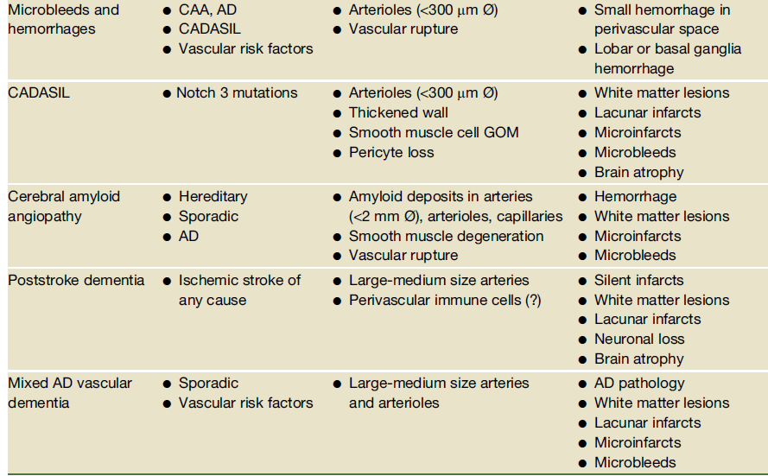

Slide 15
Άνοια & ΑΕΕ (1)
Υψηλή επίπτωση σε ποσοστό 6-32% των ασθενών σε παρακολούθηση από 3 μήνες μέχρι 20 χρόνια
Οι περισσότεροι από τους ασθενείς είχαν ενδείξεις ήπιας νοητικής διαταραχής και πριν το ΑΕΕ
Η ηλικία (σημαντικότερος παράγοντας)
Μέγεθος ΑΕΕ (βλάβες > 50-100 ml εγκεφαλικού ιστού)
Παρουσία λευκοεγκεφαλοπάθειας και φλοιώδους ατροφίας σε απεικόνιση
Επιπλοκές ΑΕΕ: επιληπτικές κρίσεις, αρρυθμίες, λοιμώξεις, υπόταση
Υπολειμματικές βλάβες: δυσφαγία-δυσκαταποσία, περιορισμός-αδυναμία κίνησης, ορθοκυστικές διαταραχές

Slide 16
Άνοια & ΑΕΕ (2)
Επαναλαμβανόμενα ΑΕΕ («σιωπηλά» ή μη)
Τοπογραφία των ΑΕΕ: βλάβες σε περιοχές που επηρεάζουν τη μνήμη και τις γνωσιακές λειτουργίες
Θάλαμος
Μετωπιαίος λοβός
Ιππόκαμπος
Γωνιώδης έλικα
Πρόσθιο σκέλος έσω κάψας
Cerebrovasc Dis 2005;20(suppl 2):91-100

Slide 17
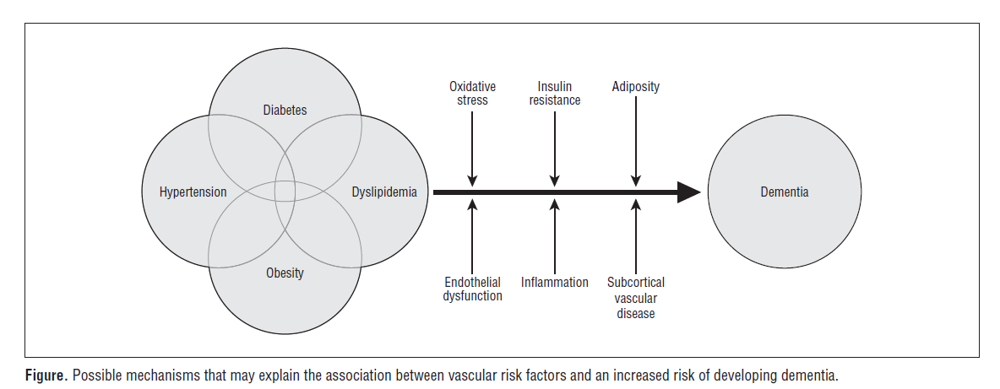
Παθοφυσιολογία

Slide 18
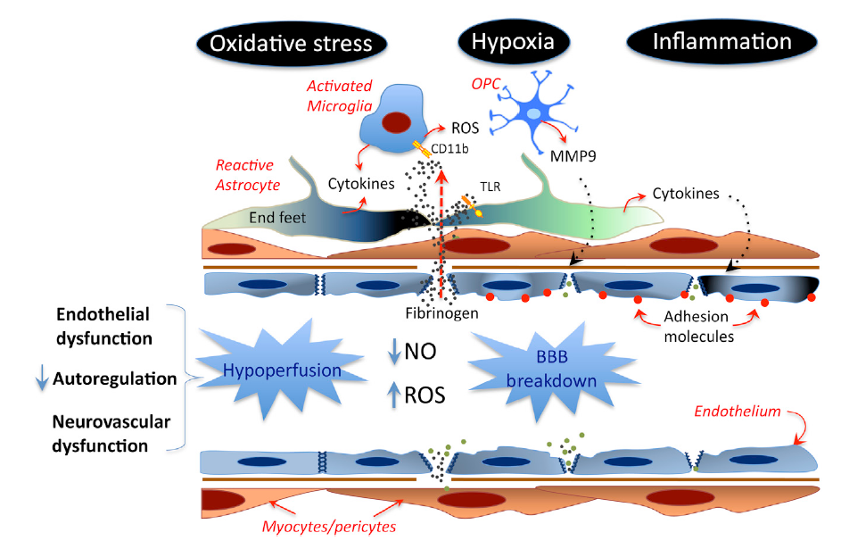
Potential Mechanisms of theBlood Vessel Damage Induced by Vascular Risk Factors

Slide 19
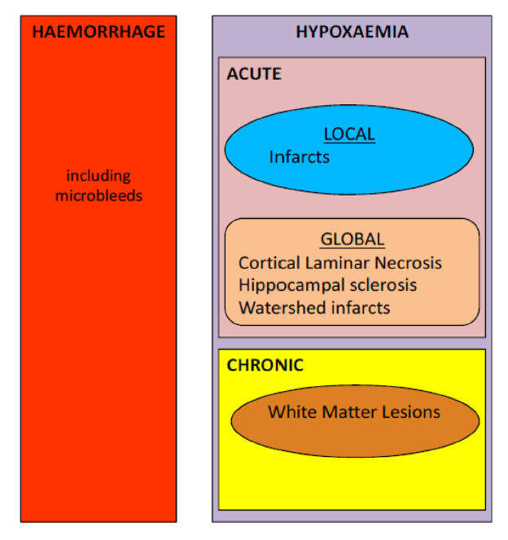
Major pathological findings underlying vascular dementia

Slide 20
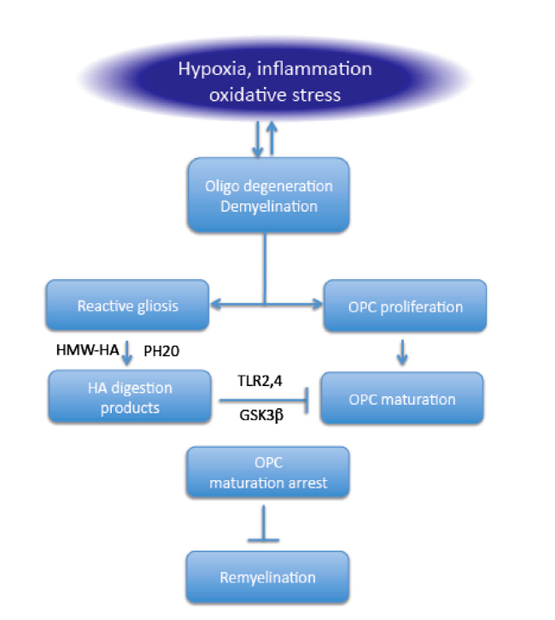
Potential Mechanisms of Failure to Remyelinate the Damaged White Matter

Slide 21
ΑΑ vs ΝΑ
Το υπόστρωμα της αγγειακής άνοιας είναι αθηροσκληρωτικό
Η Νόσος Alzheimer φαίνεται να έχει σε μεγάλο ποσοστό αθηροσκληρωτικό υπόστρωμα.
Στις πρόσφατες νεκροτομικές μελέτες η ιστοπαθολογία της Alzheimer και της Αγγειακής άνοιας είναι σε μεγάλο ποσοστό κοινή.
Lancet 2001;357:169-75, Lancet 2004;363:1139-46

Slide 22
Μικτή άνοια
( NA με αγγειοεγκεφαλική νόσο)
Σε παθολογοανατομικό υλικό ασθενών με NA έχει βρεθεί συνύπαρξη αγγειακής παθολογίας στο 1/3
Περίπου το 2/3 όσων έχουν διαγνωστεί με AA έχουν και ευρήματα NA σε βιοψία
Με σχετικά ελαστικούς ορισμούς για AA και NA, ασθενείς με κλινική άνοια είναι πιο πιθανό να έχουν συνδυασμένη παθολογία παρά μεμονωμένη
Υπάρχουν αυξανόμενες ενδείξεις ότι μπορεί να μοιράζονται κοινά αιτιολογικά και παθογενετικά χαρακτηριστικά
Μερικές μελέτες συμπεραίνουν ότι ένας αγγειακός μηχανισμός μπορεί να είναι ο πρωταρχικός αιτιολογικός παράγοντας για την NA

Slide 23
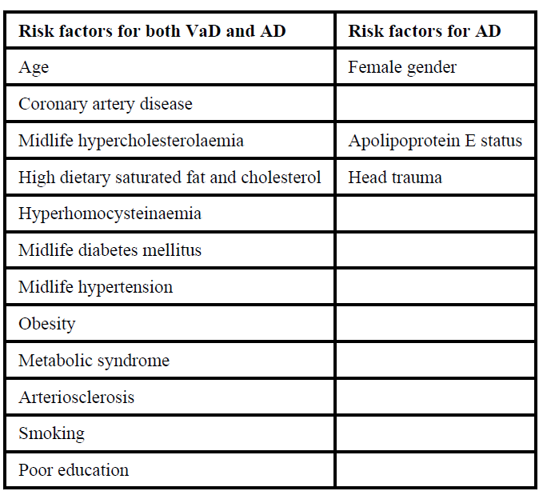
Risk Factors for dementia

Slide 24
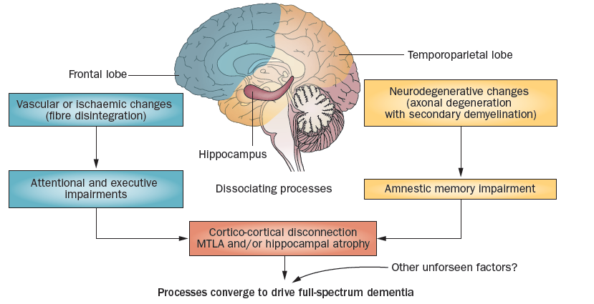
Vascular and neurodegenerative pathways to dementia

Slide 25
Προσέγγιση ασθενών για την εκτίμηση νοητικών διαταραχών και άνοιας
Ιστορικό (και από μέλη οικογένειας)
Φυσική- νευρολογική εξέταση (εκτίμηση της νοητικής λειτουργίας)
Το MMSE είναι ένα χρήσιμο εργαλείο ανίχνευσης για άνοια- βαθμολογία κάτω του 24 είναι υποστηρικτική άνοιας ή παραληρήματος
Δεν συνιστάται γενετικός έλεγχος
Διενέργεια CT ή MRI εγκεφάλου συστήνεται σαν έλεγχος ρουτίνας σε όλους τους ασθενείς με άνοια

Slide 26
ΑΝΑΣΤΡΕΨΙΜΕΣ ΑΝΟΙΕΣ
Φάρμακα ( ψυχοτρόπα, ηρεμιστικά- υπνωτικά, στεροειδή)
Σχετιζόμενες με αλκοόλ (τοξική δράση, απόσυρση)
Μεταβολικές διαταραχές (νοσήματα θυρεοειδούς, ανεπάρκεια Β12, υπονατριαιμία, υπερασβεστιαιμία, ηπατική και νεφρική δυσλειτουργία)
Κατάθλιψη (ψευδοάνοια)
Νεοπλάσματα ΚΝΣ, χρόνια υποσκληρίδια αιματώματα
Υδροκέφαλος φυσιολογικής πίεσης
Λοιμώξεις: χρόνια μηνιγγίτιδα, σύφιλη, HIV
ΣΕΛ, σαρκοείδωση

Slide 27
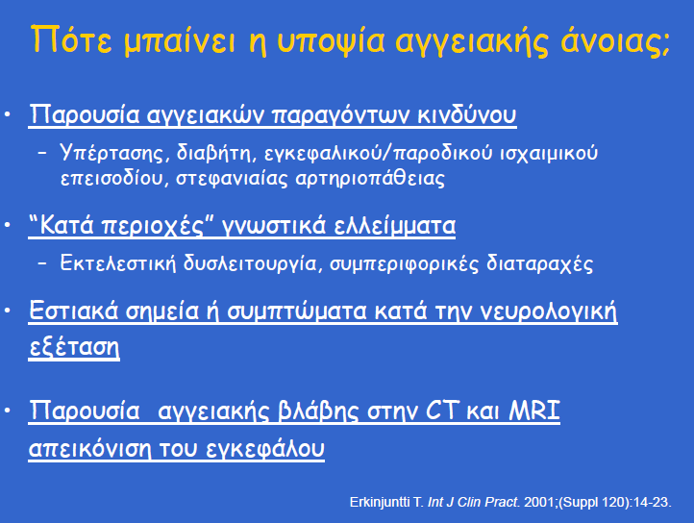

Slide 28
Κλινικά χαρακτηριστικά ΑΑ (1)
Φλοιώδες σύνδρομο: οι εκδηλώσεις είναι ανάλογες της προσβεβλημένης περιοχής
μετωπιαίος λοβός: εκτελεστική δυσλειτουργία, αβουλία ή απάθεια
ΑΡ βραγματικός: αφασία, απραξία, αγνωσία
ΔΕ βραγματικός: νοσο- σωματοαγνωσία, σύγχυση, αναστάτωση, οπτικοχωρική και κατασκευαστική δυσχέρεια
Κροταφικός: πρώιμη αμνησία
Επιληψία

Slide 29
Κλινικά χαρακτηριστικά ΑΑ (2)
Υποφλοιώδες σύνδρομο
εστιακά κινητικά σημεία, πρώιμη εμφάνιση διαταραχών βάδισης (μικρά βήματα, «κολλώδης», παρκινσονική)
αστάθεια και αναίτιες πτώσεις, διαταραχές ούρησης
διαταραχές προσωπικότητας και διάθεσης (αβουλία, απάθεια, κατάθλιψη, συναισθηματική αστάθεια)
γνωσιακές διαταραχές (ήπια έκπτωση μνήμης, ψυχοκινητική καθυστέρηση, ανώμαλη εκτελεστική λειτουργία)

Slide 30
Κλινικά χαρακτηριστικά ΑΑ (3)
Η παρουσία γνωσιακών διαταραχών στη AA μπορεί να είναι εντελώς διακριτή από την NA, ιδίως στα πρώιμα στάδια, με κύρια εκδήλωση την εκτελεστική δυσλειτουργία που προκαλεί σημαντική ανικανότητα, ακόμη κι όταν η απώλεια μνήμης είναι ήπια και πριν ο ασθενής εκπληρώσει τα κριτήρια για άνοια

Slide 31
Progression of Vascular Dementia
Onset gradual or dramatic
Stabilise
AD
TIA/Stroke
Stabilise
TIA/Stroke
Typically VaD progresses gradually in a stepwise fashion in which a person’s abilities deteriorate after a stroke, then stabilise until the next stroke.

Slide 32
ΚΡΙΤΗΡΙΑ ΑΓΓΕΙΑΚΗΣ ΑΝΟΙΑΣ
ΚΑΤΑ NINDS-AIREN I
Άνοια με διαταραχή μνήμης και άλλων 2 ή περισσότερων γνωσιακών τομέων (προσανατολισμός, προσοχή, λόγος, οπτικοχωρικές λειτουργίες, εκτελεστικές λειτουργίες, ορθοπραξία)
Αγγειακή εγκεφαλοπάθεια, που ορίζεται από την παρουσία εστιακής νευρολογικής σημειολογίας (ασχέτως αν αναφέρεται ή όχι ιστορικό ΑΕΕ) και την απεικονιστική επιβεβαίωση
Κριτήρια αποκλεισμού: οξεία συγχυτική κατάσταση, αφασία, ψύχωση, άλλες νόσοι ΚΝΣ (όπως άνοια Alzheimer) που μπορούν από μόνες να είναι υπεύθυνες για τη συμπτωματολογία
Roman et al. Neurology 1993)

Slide 33
Δεν υπάρχουν αξιόπιστα κριτήρια για τη διάγνωση της ΑΑ
Ενδείξεις κυρίως εκτελεστικής δυσλειτουργίας, ιστορικό ΑΕΕ, αγγειακοί παράγοντες κινδύνου και υψηλό Hachinski Ischemic Score υποστηρίζουν τη διάγνωση της ΑΑ ή της ΝΑ με αγγειακή νόσο εγκεφάλου και παραπέμπουν σε νευροαπεικόνιση

Slide 34
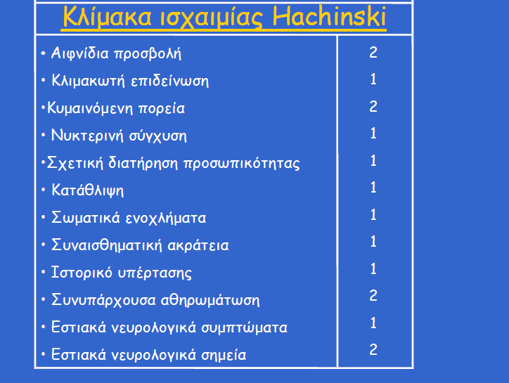
Score ≥ 7 AA

Slide 35
How to Prevent Dementia?

Slide 36




Πρόληψη- Μη φαρμακευτική
  Πνευματικές ασκήσεις
  Σωματική άσκηση
  Αποφυγή κοινωνικής απομόνωσης
  Διακοπή καπνίσματος
  Όχι κατάχρηση αλκοόλ
  Υγιεινή διατροφή (μεσογειακή)
  Αποφυγή χτυπημάτων στην κεφαλή (π.χ. κράνος)
Notes:
Exercise the brain- stimulating activities, leisure, occupation (memory, reasoning, processing speeds)
Exercising the body- middle age and later age, even short duration (as little as 4 months)
Socially active- can help reduce chance of depression (big RF for dementia)
Diet- antioxidants
-no evidence for taking fish oil/omega 3 supplements
Vit B12 and FA- too little folic acid leads to high blood levels of homocysteine- supplements can bring down these levels but do not lead to better cognition or mood and therefore is not currently recommended

Slide 37
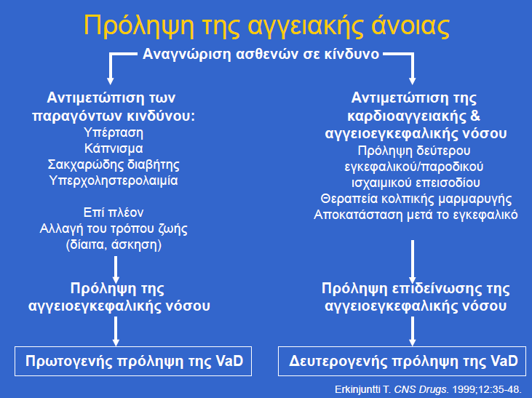
Πρόληψη ΑΑ

Slide 38
Ανταγωνιστές ασβεστίου
Πιθανές νευροπροστατευτικές και αντιισχαιμικές ιδιότητες (επιπρόσθετα από τη μείωση της ΑΠ)
Νιμοδιπίνη (90 mg/d): ωφέλιμη σε μερικές γνωσιακές παραμέτρους
López-Arrieta JM Cochrane Database Syst Rev. 2002
Pantoni L stroke 2005
Νικαρδιπίνη: πιθανό όφελος
Amenta F. Clin Exp Hypertens.2008

Slide 39
Στόχος ΑΠ ?
BP <120/70 mm Hg or <140/90 mm Hg
The Systolic Blood Pressure Intervention Trial (SPRINT)

Slide 40
Θεραπευτική αντιμετώπιση (1)
Mεμαντίνη (Ebixa 20 mg):N-Methyl-D-aspartate receptor antagonist
Αναστολείς ακετυλοχοληνεστεράσης
Δονεπεζίλη (aricept 10 mg)
Ριβαστιγμίνη (exelon 12 mg)
Γαλανθαμίνη (Reminyl 16-24 mg)

Slide 41
Θεραπευτική αντιμετώπιση (2)
Αντιμετώπιση νευροψυχιατρικών συμπτωμάτων (61-92% των ασθενών)
Αγχολυτικά, υπναγωγά, αντικαταθλιπτικά, αντιψυχωσικά & αντιεπιληπτικά φάρμακα
Προσοχή στα άτυπα αντιψυχωσικά φάρμακα (clozapine -leponex, olanzapine-zyprexa , risperidone-risperdal ,quetiapine-seroquel)-Δυσμενής επίδραση στην καρδιαγγειακή νοσηρότητα-θνητότητα.

Slide 43
Cholinergic dysfunction has been documented in VaD as well as Alzheimer disease (AD) . Three acetylcholinesterase inhibitors approved for use in AD, donepezil , galantamine , and rivastigmine , have also been studied in VaD.
While acetylcholinesterase inhibitors are not endorsed in patients with VaD, they are nonetheless often used in part because of the known co-association of AD and VaD and the absence of a biomarker or other criteria that reliably diagnose (or exclude) AD in vivo . There are no data that indicate that one agent is superior to another or that switching from one agent to another is helpful . In patients who can afford it, an acetylcholinesterase inhibitor is often used in combination with memantine

Slide 44
N-Methyl-D-aspartate receptor antagonists — These agents putatively inhibit excitotoxicity and protect against neurologic injury from a variety of mechanisms. Memantine is approved for treatment of moderate to severe AD.
While the demonstrated efficacy is limited, and the duration of the trials was short, many clinicians are using memantine for patients with VaD because of a lack of other proven therapies .
In patients who can afford it, memantine is often used in combination with an acetylcholinesterase inhibitor.

Slide 45
Στόχος ΑΠ ?
The Systolic Blood Pressure Intervention Trial (SPRINT)
BP <120/70 mm Hg or <140/90 mm Hg
Enrollment focused on volunteers of age ≥50 years (no upper limit) with an average baseline systolic blood pressure ≥130 mm Hg and evidence of cardiovascular disease, chronic kidney disease, 10-year Framingham cardiovascular disease risk score ≥15%, or age ≥75 years. The Systolic Blood Pressure Intervention Trial recruitment also targeted three pre-specified subgroups: participants with chronic kidney disease (estimated glomerular filtration rate <60 mL/min/1.73 m(2)), participants with a history of cardiovascular disease, and participants 75 years of age or older. The primary outcome is first the occurrence of a myocardial infarction (MI), acute coronary syndrome, stroke, heart failure, or cardiovascular disease death. Secondary outcomes include all-cause mortality, decline in kidney function or development of end-stage renal disease, incident dementia, decline in cognitive function, and small-vessel cerebral ischemic disease.

Slide 46
Brain Training?
  Exercise for the brain
    Learning new things
    helps keep the brain
    healthy
  Playing games
    Cards
    Ma Jong
  New hobbies

Slide 47
Social Engagement
- Getting Out and About
  Visiting friends and
  relatives
  Joining clubs
  Senior centres
  Volunteering

Slide 48
Diet
  Mediterranean diet
  Plenty of fruits and vegetables
  Regular consumption of fish
    Antioxidants
    Healthy fats (omega 3)
Notes:
Pic of fish

Slide 49
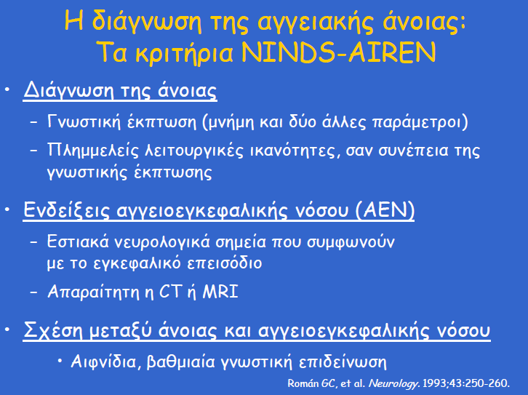

Slide 50
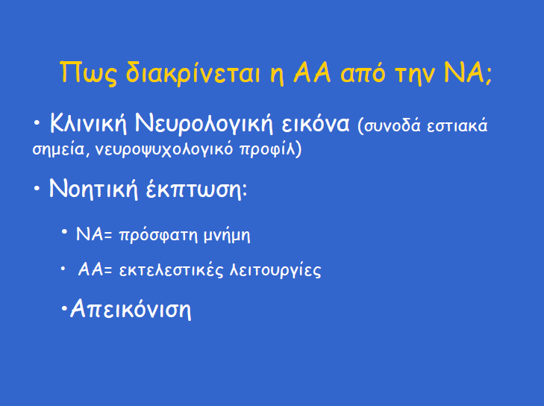

Slide 51


Slide 52


Slide 53
ΜΟΡΦΕΣ ΑΓΓΕΙΑΚΗΣ ΑΝΟΙΑΣ
1. Άνοια λόγω βλαβών των μεγάλων αγγείων: Πολυεμφρακτική άνοια, άνοια στρατηγικού εμφράκτου (γωνιώδης έλικα, θάλαμος)
2. Άνοια λόγω βλαβών των μικρών αγγείων
Α. Με υποφλοιώδη κατανομή ( Nόσος Βiswanger, CADASIL, Etat Lacunaire)
B. Mε φλοιώδη / υποφλοιώδη κατανομή (Αμυλοϊδική Αγγειοπάθεια, Αγγειίτιδα ΚΝΣ, ΣΕΛ, Θρόμβωση Φλεβωδών Κόλπων)
3. Άνοια λόγω μειωμένης εγκεφαλικής ροής
Έμφρακτα μεθόριων περιοχών-border-zone infarcts
4. Άνοια μετά από ενδοκράνια αιμορραγία: Υπαραχνοειδής αιμορραγία, ενδοεγκεφαλική αιμορραγία (Υπερτασική, Αμυλοϊδική Αγγειοπάθεια)
(Roman et al. Neurology 1993, Roman GC. New issues in Neurosciences 1992)

Slide 54
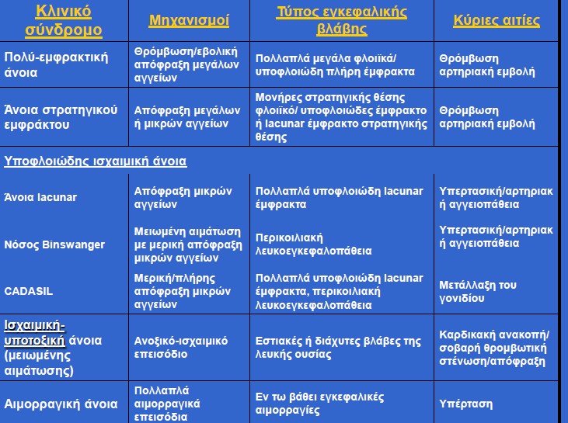

Slide 55
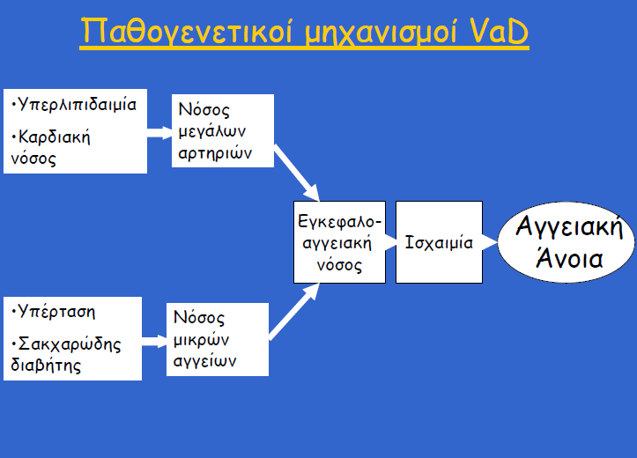

Slide 56
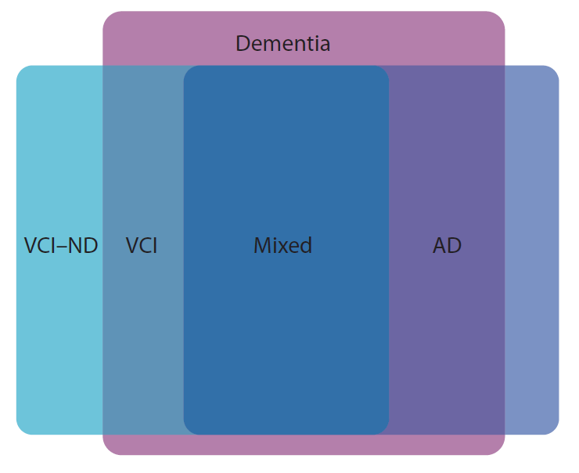
Αγγειακός παράγοντας
Moorhouse & Rockwood. Lancet Neurol 2008

Slide 57
VaD definition
Vascular dementia (VaD) is defined as the loss of cognitive function resulting from (macro or micro) ischemic, ischemic-hypoxic or hemorrhagic brain tissue lesions due to vascular disease and vascular pathological changes
VaD affects 2-3% individuals age >65, the prevalence doubles every 5 years.
It is believed that VaD is a clinical and pathological entity that is distinct from Alzheimer's dementia (AD), although vascular pathology may be present in both
Roman, 2002; Seitz et al., 2011 Gorelick et al., 2011

Slide 58
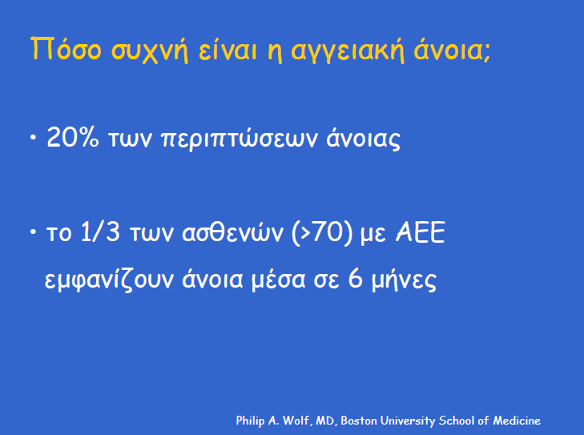

Slide 59
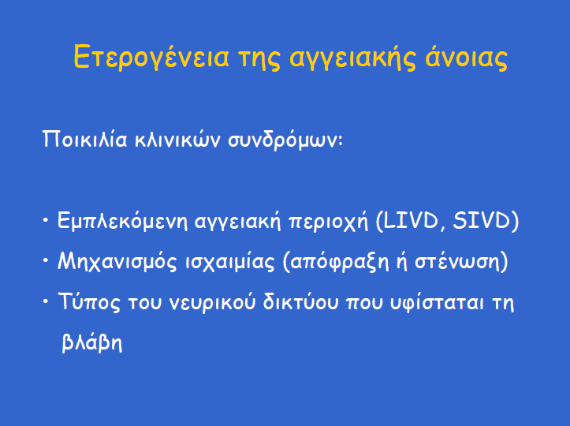

Slide 60
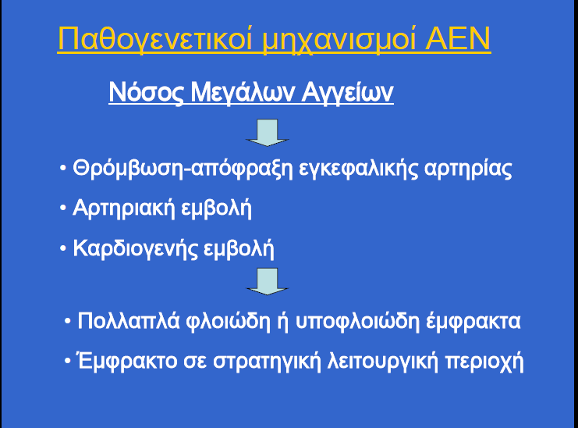

Slide 61
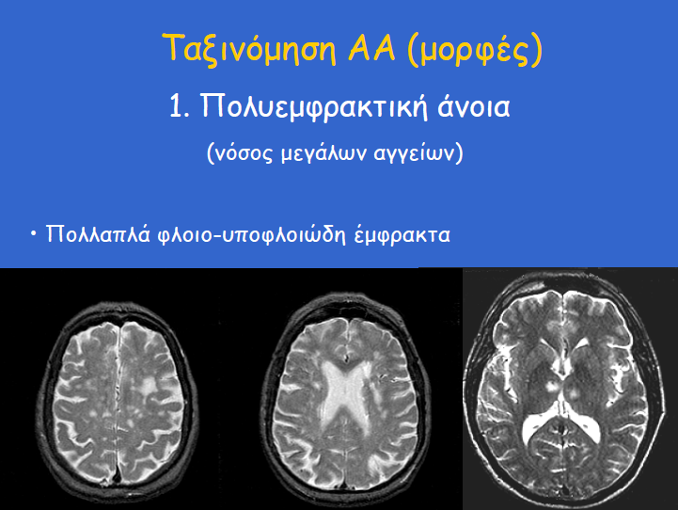

Slide 62
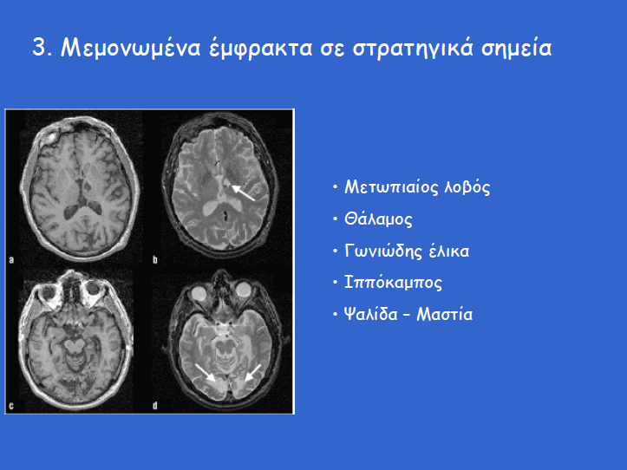

Slide 63
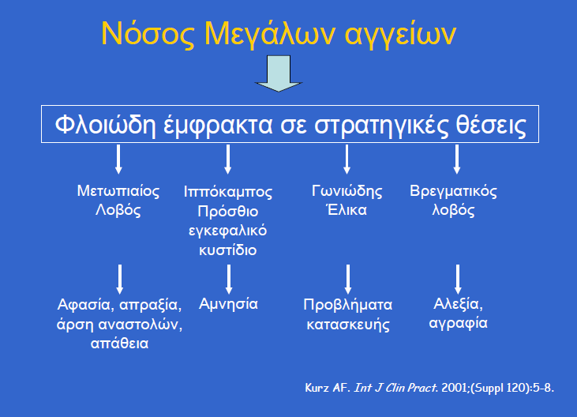

Slide 64
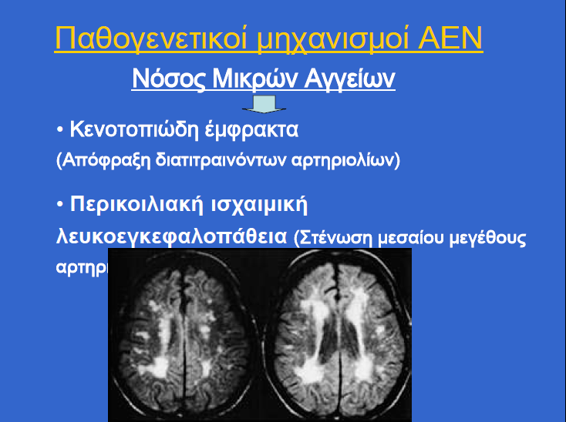

Slide 65
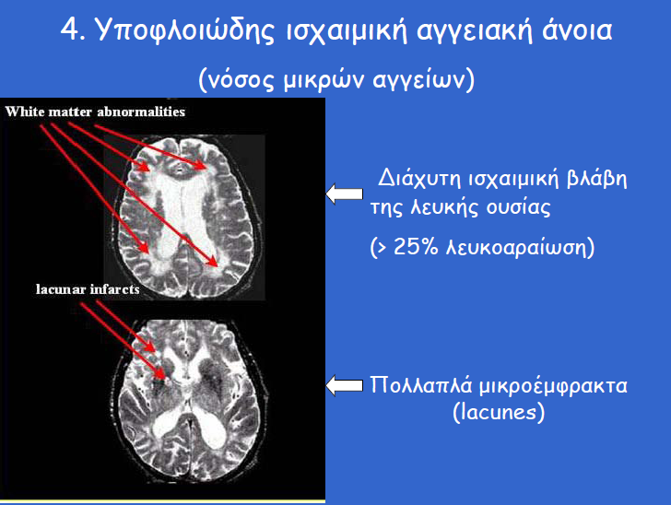

Slide 66
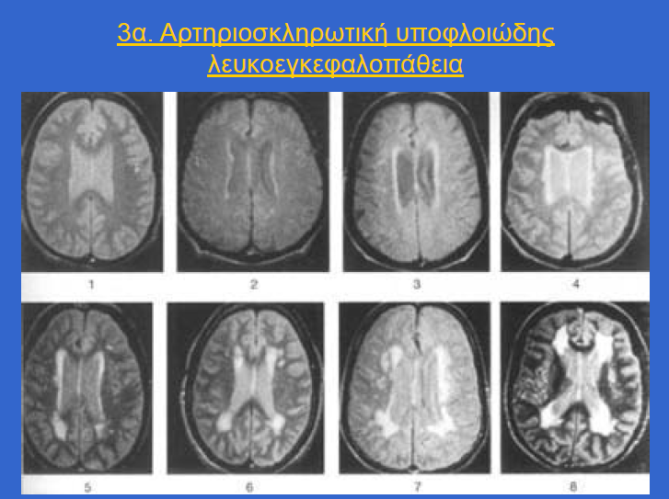

Slide 67
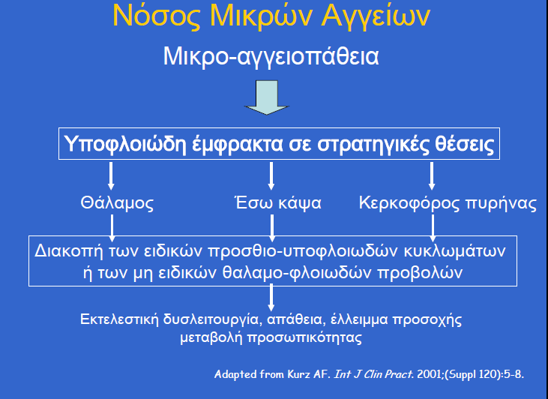

Slide 68
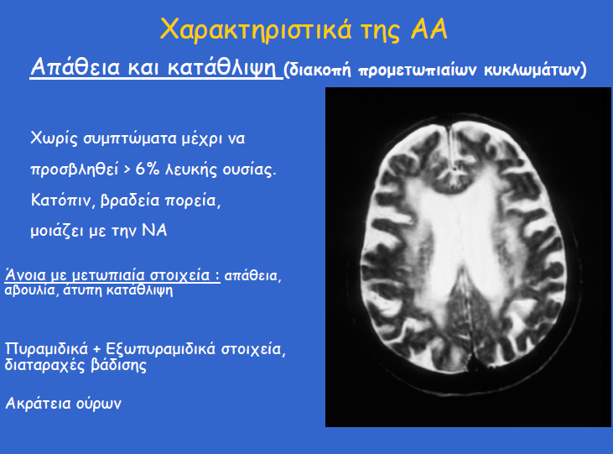

Slide 69
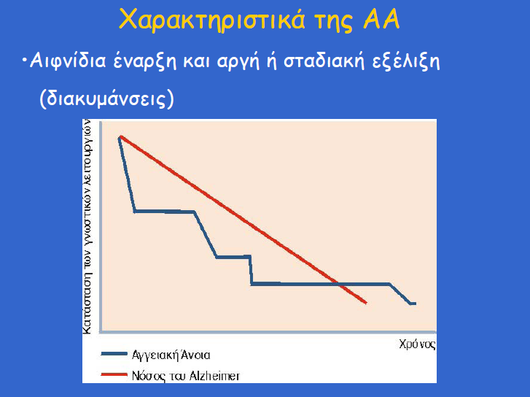

Slide 70
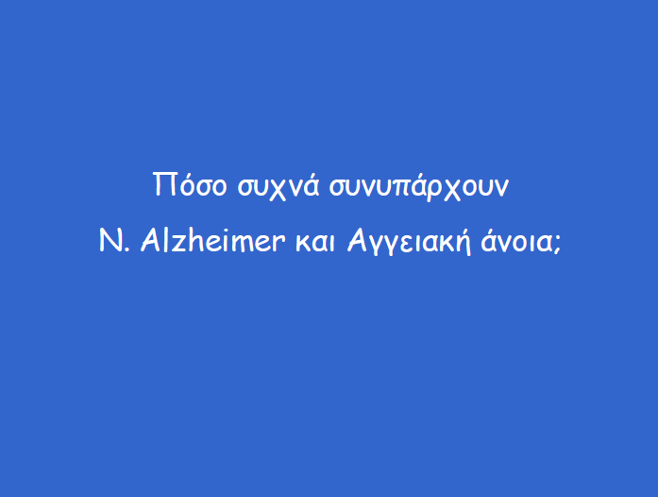

Slide 71
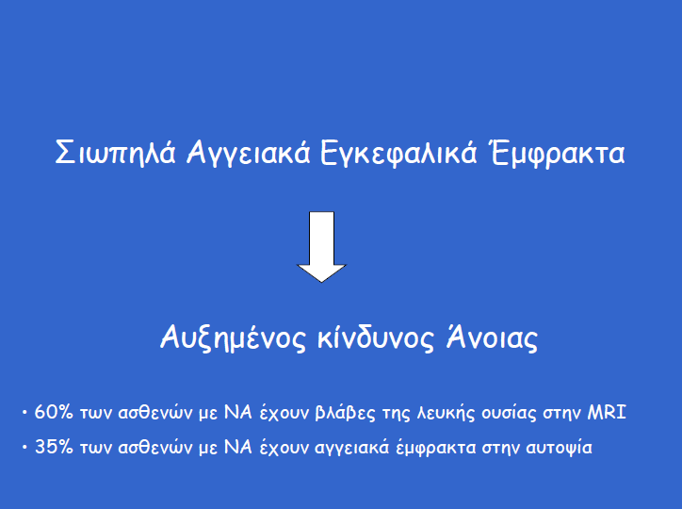

Slide 72
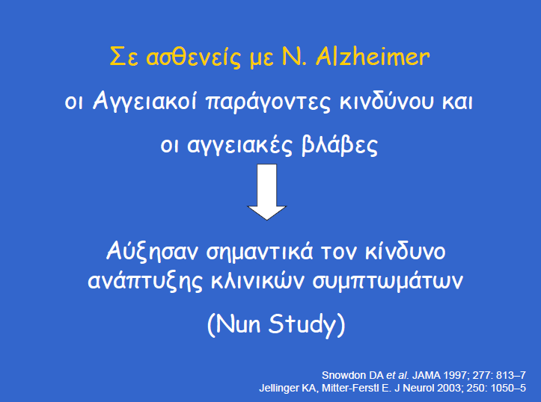

Slide 74
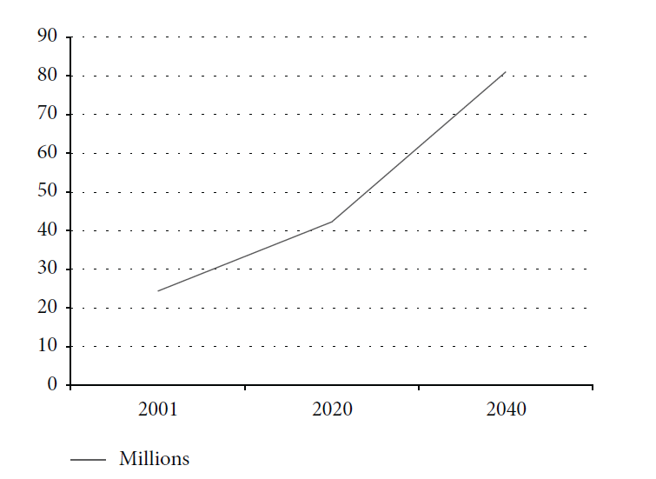
Estimate of numbers of people living with dementia worldwide

Slide 75
Οι περισσότερο ηλικιωμένοι με χρόνια άνοια έχουν νόσο Alzheimer σε ποσοστό περίπου 60-80%
Οι αγγειακές άνοιες υπολογίζονται στο 10-20%
Η επίπτωση της αγγειακής άνοιας είναι σχετικά υψηλότερη σε μαύρους, σε υπερτασικούς και σε ασθενείς με σακχαρώδη διαβήτη

Slide 76
Οι άνοιες που σχετίζονται με το αλκοόλ, οι ανεπιθύμητες ενέργειες φαρμάκων, η κατάθλιψη και άλλες νόσοι του κεντρικού νευρικού συστήματος είναι υπεύθυνες για τις υπόλοιπες χρόνιες άνοιες
Λιγότερο συχνές διαταραχές όπως η προϊούσα υπερπυρηνική παράλυση (PSP) μπορεί επίσης να συνοδεύονται από άνοια
Οι μη νευροεκφυλιστικές άνοιες μπορεί να είναι αναστρέψιμες αν μπορεί να ταυτοποιηθεί η υποκείμενη αιτία και να θεραπευτεί καταλλήλως
Clarfield, AM. The reversible dementias: Do they reverse? Ann Intern Med 1988; 109:476.

Slide 77
Ακολούθησαν μελέτες που έδειξαν ότι τα τυπικά παθολογοανατομικά ευρήματα της AD ήταν πολύ περισσότερο συχνά στους εγκεφάλους ανοϊκών ηλικιωμένων απ΄ όσο πριν πιστεύονταν
Με τη συνδρομή των νεότερων νευροαπεικονιστικών μεθόδων στα τέλη του 20^{ου} αιώνα (CT, MRI) επανεκτιμήθηκε ο ρόλος της χρόνιας ισχαιμικής βλάβης και επανήλθε το ενδιαφέρον για το ρόλο της αγγειακής νόσου του εγκεφάλου και τις επιπτώσεις της στα γνωσιακά ελλείμματα
Δεν υπάρχει πάντως κανένα παθολογοανατομικό κριτήριο για τη διάγνωση της VaD, όπως υπάρχουν για την AD. Υπάρχει ένας αριθμός κλινικών κριτηρίων φτωχής αξίας τα οποία δεν εφαρμόζονται με συνέπεια
Ακόμη και η κλασσική ορολογία χρήζει αποσαφηνίσεων. Μερικοί συγγραφείς εξακολουθούν να χρησιμοποιούν τον όρο «νόσος Binswanger» για την VaD που χαρακτηρίζεται από σοβαρή βλάβη της λευκής ουσίας σε χρόνιους υπερτασικούς ασθενείς, παρόλο που είναι άγνωστος ο όγκος της λευκής ουσίας που πρέπει να καταστραφεί για να προκληθεί VaD ενώ δεν υπάρχουν και διαγνωστικά κριτήρια γι αυτή την οντότητα

Slide 78
Επιδημιολογία
Είναι ο δεύτερος πιο συχνός τύπος άνοιας φτάνοντας το 10-20% στη Β. Αμερική και την Ευρώπη
Η εκτιμώμενη επίπτωση της VaD είναι μεταξύ 1,2-4,2% σε άτομα >65 ετών- στην Ευρώπη έχει υπολογιστεί στο 1,6%
Η επίπτωση αυξάνεται με την πρόοδο της ηλικίας και φτάνει στο 3,6% για τους άντρες και στο 5,8% για τις γυναίκες >90 ετών
Στον Καναδά υπολογίζεται 2% σε άτομα 65-74 ετών και 13,7% σε άτομα >85 ετών
Κάποιες μελέτες κάνουν λόγο για υψηλότερα ποσοστά σε άντρες και σε μαύρους- άλλες αναιρούν αυτά τα ευρήματα

Slide 79
Μορφές Άνοιας
Άλλες
PD / Lewy
VaD
Alz
Alz / VaD
Dugue M, et al. Mount Sinai J Med 2003

Slide 80
Κάποιοι μπορεί να βελτιωθούν
Αναστρέψιμες άνοιες
Κατάθλιψη
Υποσκληρίδιο αιμάτωμα
Υδροκέφαλος (ΝΡΗ)
Φάρμακα
Υποθυρεοειδισμός
Β12
Άλλες
PD / Lewy
VaD
Alz
Alz / VaD
Dugue M, et al. Mount Sinai J Med 2003

Slide 81
Αγγειακή Άνοια ;;;;;;;;
Άλλες
Καθαρή Αγγειακή άνοια (VaD)
PD / Lewy
VaD
Alz
Μεικτή άνοια
(VaD + Alz)
Alz / VaD

Slide 82
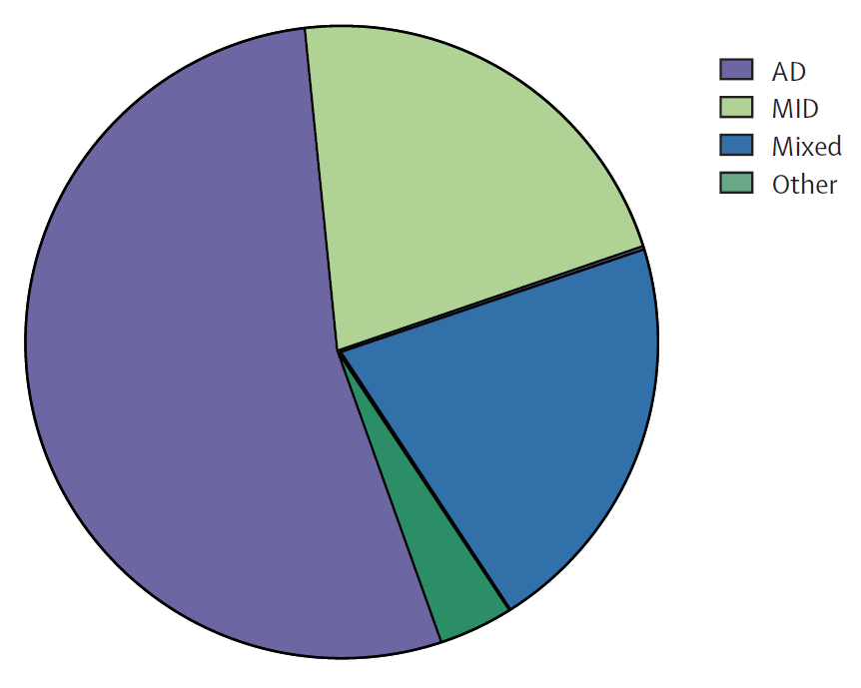
Moorhouse & Rockwood. Lancet Neurol 2008

Slide 83
Vascular cognitive
Impairment
no dementia
Vascular cognitive
Impairment
with dementia
Mixed
AD
Moorhouse & Rockwood. Lancet Neurol 2008

Slide 84
Ομαδοποίηση παραγόντων κινδύνου Αγγειακής Άνοιας
Δημογραφικοί
Γενετικοί
Αγγειακοί
Σχετιζόμενοι με τα ΑΕΕ (post-stroke vascular dementia)
Η Αγγειακή είναι η συχνότερη μορφή άνοιας στην Ιαπωνία. Η επίπτωση και ο επιπολασμός της αυξάνονται ραγδαία στις αναπτυγμένες κοινωνίες
Neurology 2001;57:839-44

Slide 85
Αγγειακοί παράγοντες κινδύνου ΑΑ
Κάπνισμα
Καρδιακή ανεπάρκεια
Στεφανιαία νόσος
Κολπική μαρμαρυγή – αρρυθμίες
Μεταβολικό σύνδρομο
Επαναλαμβανόμενα ΑΕΕ
Χωρίς συμπτωματολογία έμφρακτα
Μικροαιμορραγίες- αμυλοειδική αγγειΐτιδα
Cerebrovasc Dis 2005;20(suppl 2):91-100,
Stroke2000;31:1487-93

Slide 86
Αγγειακοί παράγοντες κινδύνου ΑΑ
Μη αντιμετωπιζόμενη αρτηριακή υπέρταση
Συστολική υπέρταση των υπερηλίκων
Σακχαρώδης διαβήτης
Υπερλιπιδαιμία
Υπερομοκυστεϊναιμία
Υπερινωδογοναιμία
Cerebrovasc Dis 2005;20(suppl 2):91-100

Slide 87
VaD Predictors
Sex (??),
Age (VaD is more common in older individuals),
Race (VaD is more common in blacks and hispanics)
Low educational level
Family history of dementia,
Previous cognitive decline,
Premorbid conditions including
diabetes, obesity, metabolic syndrome,
atrial fibrillation,
previous stroke or transient ischemic attacks,
hypertension,
hyperlipidemia-dyslipidemia
genetics
Gorelick et al., 2011; Pendlebury and Rothwell, 2009

Slide 88
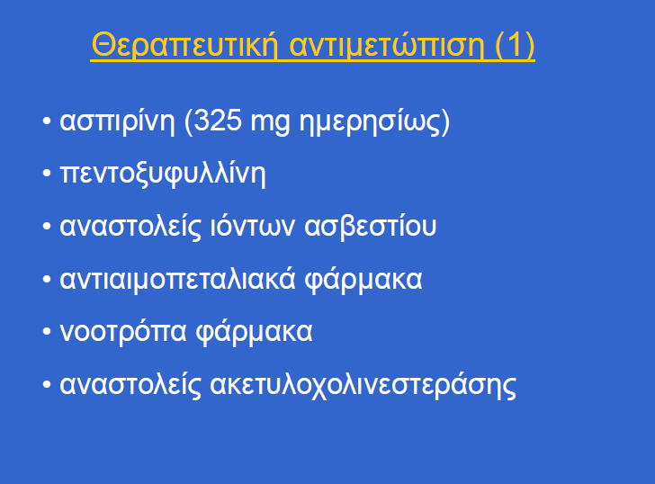

Slide 89
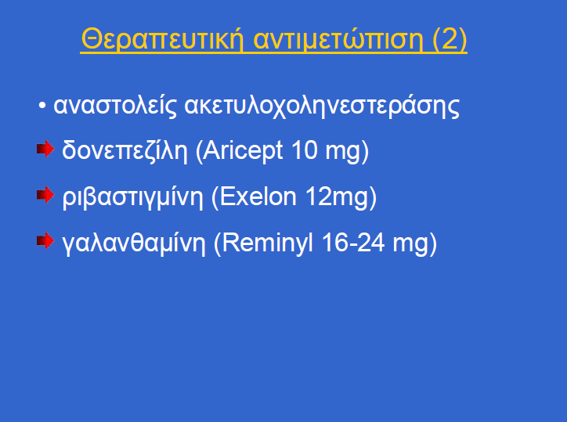

Slide 90
Κοινοί παράγοντες κινδύνου αθηροσκλήρωσης και νόσου Alzheimer
Ηλικία
ApoE ε4 πολυμορφισμός
Υπερχοληστερολαιμία
Υπέρταση- ΣΔ
Υπερομοκυστεϊναιμία
Μεταβολικό σύνδρομο
Παχυσαρκία – αυξημένη κατανάλωση λίπους
Κάπνισμα
Χαμηλό επίπεδο εκπαίδευσης
Συστηματική φλεγμονή
Lancet 2004;363:1139-1146

Slide 91
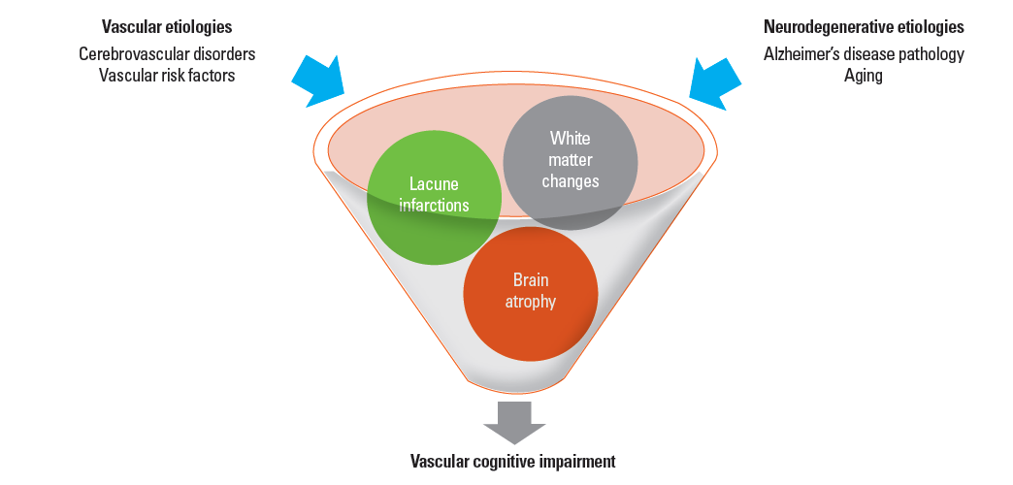
Pathophysiology of vascular cognitive impairment

